Slide 1
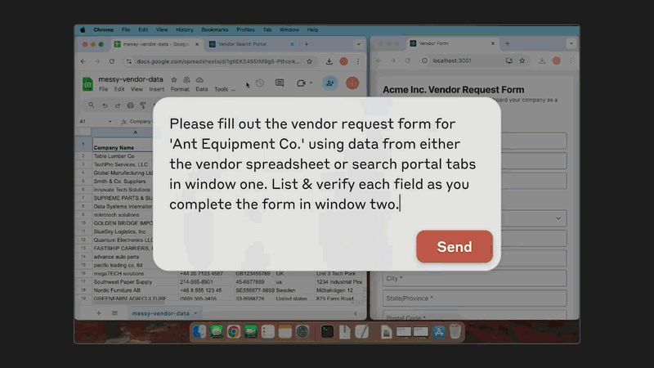
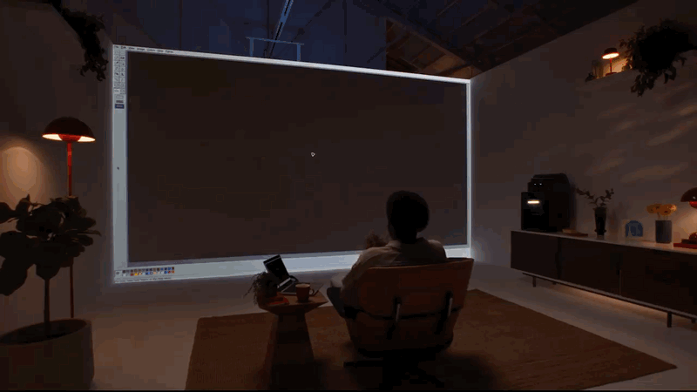
과제 배경 | 관련 동향
과제 소개
요구사항 분석
설계
구현 및 검증
결론
PC 업무를 수행하는 AI의 등장
화면을 보며 말로 지시하는 상호작용
자료를 찾아 업무 앱까지 조작하는 AI
화면의 대상을 가리키며 음성으로 요청
화면을 읽고, 필요한 정보를 찾아 신청서에 입력
앞선 결과를 보며 수정하고, 다음 작업으로 연결
거래처 검색 → 정보 확인 → 신청서 입력
원을 로켓 창문으로 수정 → 3D 모델 작업으로 연결
[ Anthropic computer use 공개 시연, 2024.10 / 발췌, 3배속 ]
[ OpenAI GPT-6 Astra 공개 시연 / 발췌, 1.5배속 ]
사무 업무부터 개발 업무까지 적용 영역 확대
당사 PC에서 시작하고 이어가는 음성 사용자 접점
여러 앱을 활용한 사무 업무
파일과 앱의 자료로 보고서 작성
자료를 비교해 표와 발표자료 생성
사용자
당사 PC의 대화 접점
다양한 업무 AI
Claude Cowork 사례
화면과 대화의 맥락을 기기 경험과 연결하고,
개발에 필요한 전문 업무
코드를 탐색하고 수정
테스트로 문제를 확인하고 보완
AI가 달라도 요청과 진행, 결과는 같은 대화로 제공
Claude Code 사례
좌: Anthropic 공개 제품 사례 / 우: 사용자가 전달한 CTO 방향을 바탕으로 정리
1
Notes:
이 페이지의 목적은 서로 다른 두 기술 동향을 당사의 과제 배경으로 연결하는 것이다. 좌측은 AI가 목표를 받아 도구를 사용하며 실제 업무를 수행하고, 적용 범위가 여러 앱에 걸친 작업과 분야별 전문 업무로 나뉠 수 있음을 보인다. 하단은 Anthropic이 공개한 사무 업무와 개발 업무의 제품 사례다. 공개 기능 설명을 요약했으며 모든 앱의 지원이나 실측 품질·시장점유율을 주장하지 않는다. Cowork는 공개 제품 사례의 명칭을 썼다. 확인 시점 제품 페이지에는 Claude로의 명칭 통합 안내가 함께 있으므로 현행 독립 제품군의 엄격한 분류로 제시하지 않는다. 두 범주는 배타적 분류가 아니다. 우측은 음성과 화면을 함께 사용하는 상호작용이 등장한 상황에서 기기 제조사가 사용자 접점을 확보하고 다양한 업무 AI의 발전을 활용한다는 사용자 제공 CTO 방향을 설명한다. 이를 검증된 공개 회사 전략이나 CTO 직접 인용으로 제시하지 않는다.
Anthropic original announcement: https://www.anthropic.com/news/3-5-models-and-computer-use ; original demonstration https://www.youtube.com/watch?v=ODaHJzOyVCQ . Video byte source is a repost of the same demonstration: https://www.linkedin.com/posts/alliekmiller_breaking-ai-can-now-help-with-coding-activity-7254507552476909568-31Ei . 54–106 seconds, 3x, 8fps, silent.
Product application sources, accessed 2026-09-30: https://claude.com/product/cowork (research, document and spreadsheet creation across files/tools; public examples of reports and presentations); https://www.anthropic.com/engineering/claude-code-sandboxing (navigate codebase, edit files, run commands, write/test/debug code). Agent concept: https://www.anthropic.com/engineering/building-effective-agents . These are paraphrased vendor-described capabilities, not measured market or quality claims.
OpenAI official demonstration: https://www.linkedin.com/posts/this-gpt-6-astra-ugcPost-7501364077496221696-H8XE . Official post identifies GPT-6 Astra. 17–41 seconds, 1.5x, 8fps, silent. These external demonstrations are not implementation or performance evidence for this project.

Slide 2
과제 소개 | VIA의 역할과 범위
과제 소개
요구사항 분석
설계
구현 및 검증
결론
VIA는 사용자의 요청과 AI의 업무 수행을 같은 대화와 업무 맥락으로 연결
VIA: PC에서 대화와 업무 연결을 담당
연결된 AI: 맡은 업무를 수행
음성 또는 텍스트 + 당시 화면 + 앞선 대화와 진행 업무
업무 방법과 도구 선택
1
요청의 의미와 대상 확정
목표와 조건
목표와 조건, 정정 내용 파악
새 업무인지 기존 업무인지 판단
자료 조사와 문서 작성
2
직접 응답 또는 업무 위임
앱 조작, 코드 수정과 시험 등
범위가 명확한 설명은 직접 답하고, 실제 업무는 AI에 위임
3
대화와 업무 상태 관리
질문과 상태
결과
결과를 확인하고 작업을 이어감
질문과 추가 지시, 취소를 해당 업무에 연결
진행 상황과 결과도 같은 업무에서 관리
같은 대화 안에서 두 업무를 구분하는 예
사용자 요청
“이 표로 보고서 만들어줘.
아까 자료 조사는 계속해.”
보고서 작성
새 업무로 위임
기존 자료 조사
진행 상태를 유지하며 별도로 추적
후속 지시 “보고서만 취소해줘”도 해당 업무에 연결하고, 확인된 처리 상태를 전달
본 과제 범위: 요청 판단과 상호작용, 업무 연결과 상태 관리
2
Notes:
발표 목적: 앞 페이지의 사용자 접점이 구체적으로 어떤 책임을 가지는지 설명한다. 일반적인 AI Agent와 VIA를 기술적으로 상호 배타적인 유형으로 분류하지 않는다. 둘 다 AI로 판단하거나 도구를 사용할 수 있다. 이 과제의 차별화된 설계 대상은 지속적인 PC interaction과 요청·대화·Task의 연결 및 제어이고, Downstream Agent의 설계 대상은 위임받은 업무의 reasoning·planning·tool selection·execution이다. 이것이 이 페이지에서 강조할 책임 경계다.
왼쪽 세 단계는 설명을 위한 책임 묶음이며 실제 target Component 이름이나 순차 실행 call graph가 아니다. VIA가 단순한 음성 중계기 또는 라우터라는 의미도 아니다. 시점별 근거로 목표·대상·업무 관계를 판단하고 필요한 확인을 거쳐 처리 방향을 정하며, 요청·Task·권한·상태·결과 연결을 관리한다. 범위가 명확한 설명·요약은 직접 답할 수 있으나 업무 내부 계획과 장기 tool 실행을 맡지 않는다.
예시의 보고서 작성과 기존 자료 조사는 독립 목표다. 하나의 업무 안의 조사·작성 내부 단계를 VIA가 임의로 분해하는 예시가 아니다. 같은 Agent가 둘을 수행할 수도 있으나 VIA의 업무 identity는 별도로 추적한다. 취소 요청 접수와 실제 취소 완료를 구분하고 확인된 상태만 전달한다.
Source commit a2acb638001f15b920c5ab1903053ea3c2892711: docs/architecture/01-system-mission-and-boundary.md; 03-fixed-architecture-scope.md; 05-representative-use-cases.md; 12-decisions/target-architecture/architecture.md §§1,5,6,9,11,12,13; control-and-lifecycle.md; memory-and-context-lifecycle.md; shared-omni-runtime.md; design-completeness.md. REVIEWED_BASELINE is a reviewed target design, not implemented or measured superiority. Components and runtime internals are intentionally reserved for later architecture slides. Shared Omni is one weight set used for distinct voice and semantic roles, with separated state; no additional models are implied by these conceptual responsibility groups.

Slide 3
과제 소개 | 필요성
과제 소개
요구사항 분석
설계
구현 및 검증
결론
사용자 의도에 맞는
정확한 요청 처리
빠른 반응과
신속한 결과 전달
Agent 기술 발전을
수용하는 제품 구조
화면과 대화의 Context를 활용해
요청 의미와 정정 내용을 정확히 반영
새 발화와 Agent의 질문, 결과가
겹쳐도 이어지는 상호작용
VIA 내부의 Agent 기술과
Downstream Agent의 변화를 함께 수용
“보고서는 PDF로, 메일은
보고서 결론으로 초안만 만들어줘”
사용자 입력
결과 전달
VIA 내부
VIA
Downstream
Agent
VIA
모델과 Runtime
요청 이해
“아니, 메일에는 이 표를 넣어줘”
기억과 Context
연속 상호작용
지칭 대상
선택한 표
첫 유효 반응
대화/Task 연결
기존 메일 Task
정정 범위
메일 내용만 교체
결과 전달까지 VIA 처리시간 단축
Downstream Agent
유지할 조건
보고서 PDF, 메일 초안
외부 작업만 기다리는 시간은 제외
V-01 기능 정확성
V-04 응답 신속성
V-08 변경 용이성
V-02 기능 적절성 V-03 기능 완전성
V-05 요청 완료 신속성
변경 영향을 필요한 설계 요소로 제한
PC에서 지속적으로 사용하기 위한 공통 기반
V-06 메모리 효율성
V-07 복구 용이성
V-09 분석 용이성
V-10 기밀성
상시 실행 메모리 제한
올바른 처리 재개
실행 기록으로 경위 확인
3
허용된 범위의 정보 사용
Notes:
이 페이지는 VIA 과제의 필요성을 기능 정확성, 신속성, 변경 용이성으로 설명한다.
정확성 사례: 기존 보고서 PDF 조건과 메일 초안만 작성하는 조건을 유지하면서, 정정된 메일 내용의 지칭 대상만 선택한 표로 바꾼다. 실제 변경과 업무 수행은 Downstream Agent의 책임이다.
V-01 기능 정확성이 첫 축의 중심이다. V-02 기능 적절성과 V-03 기능 완전성은 추가 사용자 개입과 필수 기능 지원 관점에서 함께 요구된다.
V-04 응답 신속성은 실제 사용자 입력부터 첫 유효 반응까지다. V-05 요청 완료 신속성은 결과 전달까지의 VIA 처리시간이며 외부 작업만 기다리는 구간은 제외한다. 이 시간축은 개념도이며 길이는 실제 시간이나 측정값이 아니다. 첫 유효 반응은 첫 VIA 구간 안의 대표 위치에 표시했다.
변경 용이성은 Downstream Agent 추가와 연동 변화뿐 아니라 VIA 내부의 모델, Runtime, 요청 이해, 기억과 Context, 연속 상호작용 기술의 발전을 수용하는 데 필요하다. 원천 기술의 학습과 내부 알고리즘은 VIA Architecture 설계 범위 밖이다.
DP 연결: 04-41 요청 의미 확정은 조회와 의미 완성의 진행 책임, 04-43 요청 이해의 판단 책임은 의도, 지칭 대상, 대화/Task 연결, 요청 간 관계, 정정 범위와 처리 방향, 04-45 기억과 Context는 과거 근거의 유지와 조회 및 구성을 다룬다. 첫 축의 Context 활용과 의미 보존에 연결된다.
04-42 서로 다른 대화와 업무 수명은 상태 소유와 실행 경계, 04-44 연속 상호작용은 겹치는 사용자 입력과 Agent 알림의 다음 처리를 조직하는 방식이다. 속도와 지속 사용의 구조적 비용을 검토한다.
V-08 변경 용이성은 각 DP에서 실제 변경 영향을 비교하는 기준이며, 모든 DP가 같은 QA를 개선한다는 뜻은 아니다. V-06 메모리 효율성, V-07 복구 용이성, V-09 분석 용이성, V-10 기밀성은 공통 기반이다.
근거: docs/presentations_files/quality-attributes.md; docs/architecture/03-fixed-architecture-scope.md; docs/architecture/05-representative-use-cases.md; docs/architecture/12-decisions/decision-packages/04-41-request-resolution-control.md; 04-42-lifecycle-ownership.md; 04-43-request-interpretation.md; 04-44-continuous-interaction.md; 04-45-memory-and-context.md

